Slide 1
ΤοπικΑ προϊΟντα και επιχειρηματικΟτητα

Slide 2
DELICIOUS
Δημήτρης Λεβεντέλλης
Γιώργος Χαμχούμης
Μάρκος Σάββας
Βαλάντης Μπουρούς

Slide 3
Οι στόχοι της ομάδας μας ήταν οι εξής :
Nα μάθουμε για τους συνεταιρισμούς της Λέσβου
Να γνωρίσουμε τα τοπικά προϊόντα
Να βρούμε πληροφορίες για αυτά
Να δουλέψουμε ομαδικά
Να επισκεφθούμε μερικούς συνεταιρισμούς

Slide 4
Οι τρόποι με τους οποίους επιτύχαμε τους στόχους μας ήταν οι παρακάτω :
Βρήκαμε πληροφορίες στο διαδίκτυο
Πήραμε τηλέφωνα διάφορους συνεταιρισμούς
Επίσκεψη σε παντοπωλεία
Επίσκεψη στο επιμελητήριο

Slide 5
ΓΥΝΑΙΚΕΙΟΙ ΣΥΝΕΤΑΙΡΙΣΜΟΙ ΛΕΣΒΟΥ
Συνεταιρισμός Μολύβου
Δημιουργήθηκε το 2008
14 Εργαζόμενοι
Πρώτες ύλες : Φρούτα ,μέλι , τυρί
Εισάγουνε τα προϊόντα τους μόνο εντός Λέσβου σε προσωπικό επίπεδο
Στασιμότητα λόγω οικονομικής κρίσης
Συνεταιρισμός Παπάδου
Δημιουργήθηκε το 2003
7 Εργαζόμενοι
Προϊόντα παραγωγής : Μπακλαβάς , αμυγδαλωτά , σιροπιαστά
Προωθούν τα προϊόντα τους και εκτός Λέσβου
Μείωση παραγωγής

Slide 6
Συνεταιρισμός Σκαλοχωρίου
Δημιουργήθηκε το 2000
10 Εργαζόμενοι
Πρώτες ύλες : ελιές , λάδι και άλλες τοπικές πρώτες ύλες
Εξαγωγές και εκτός Λέσβου
Μείωση παραγωγής λόγω της οικονομικής κρίσης
Συνεταιρισμός Πολιχνίτου
Δημιουργήθηκε το 1997
7 Εργαζόμενοι
Πρώτες ύλες : αλεύρι , ζάχαρη ,βούτυρο
Εξαγωγές και εκτός Λέσβου
Στασιμότητα λόγω οικονομικής κρίσης

Slide 7
Συνεταιρισμός Ασωμάτου
Δημιουργήθηκε το 1999
5 Εργαζόμενοι
Πρώτες ύλες : Φρούτα εποχής , σουσάμι ,σύκα ,λάδι και διάφορα αρωματικά
Εισάγουνε τα προϊόντα τους μόνο εντός Λέσβου
Μείωση παραγωγής λόγω οικονομικής κρίσης

Slide 8
ΕΠΙΣΚΕΨΗ ΣΤΟ ΕΠΙΜΕΛΗΤΗΡΙΟ
Στα πλαίσια της ερευνητικής εργασίας με τίτλο Τοπικά προϊόντα και επιχειρηματικότητας .Επισκεφθήκαμε την έκθεση που έγινε στο τεχνικό επιμελητήριο στις 14/11/2013.Εκεί είδαμε τα εξής.. Αρχικά μας μίλησε η υπεύθυνη της έκθεσης κυρίως για το βαμβάκι και το μαλλί προβάτου και τα οφέλη που μπορούμε να πάρουμε από αυτό.
Ο Σόλων μας περιέγραψε την διαδικασία με την οποία παράγουμε το τυρί . Αρχικά μας είπε ότι βάζουμε το γάλα στα δοχεία αποθήκευσης γάλακτος . Βάζουμε το δάχτυλο αν είναι ζεστό και αν είναι παραβρασμένο. Μετά στο γάλα βάζουμε μαγιά την οποία παίρνουμε από το στομάχι κατσικιού που πίνει ακόμα γάλα . Το αφήνουμε να στραγγίξει για 3 μέρες και μετά το τοποθετούμε σε τυροβόλια . Ύστερα το ξεραίνουμε , το αλατίζουμε , το βάζουμε ανάποδα , βάζουμε λάδι και όταν τελειώσει η διαδικασία παίρνουμε το λαδοτύρι . Ξυνομιτζήθρα επίσης παράγουμε από το τυρόγαλο και μπορούμε να την φάμε φρέσκια με μέλι ή να την βάλουμε στα ζυμαρικά ξεραμένη ψημένη σε φούρνο . Επίσης με την βοήθεια του τυριού παίρνουμε τη γραγούδα , τον μαστραπά και το τουλουμοτύρι.

Slide 9
ΜΕΛΙ
Το μέλι θεωρείται θησαυρός υγείας και δύναμης. Η αξία του έχει εκτιμηθεί από την αρχαιότητα. Το μέλι είναι βιολογικό προϊόν. Προέρχεται από το νέκταρ που μαζεύουν οι μέλισσες από τους κάλυκες των διαφόρων λουλουδιών ή από τις εκκρίσεις μελιτοφόρων δένδρων ή εντόμων. Με την επίδραση των γαστρικών υγρών και ενζύμων, καθώς και διαφόρων διεργασιών του εντόμου μετουσιώνεται πλήρως και τελικά μετατρέπεται σε αυτό το πολύτιμο προϊόν, το μέλι. Η ιδιότητα αυτή της μέλισσας χαρακτηρίζεται ως μοναδική και εύλογα προκαλεί τον θαυμασμό.
Το μέλι είναι μια θρεπτική, ωφέλιμη, και άμεσα αφομοιώσιμη τροφή. Περιέχει εκτός από ζάχαρα, ένζυμα, αμινοξέα, μεταλλικά άλατα, βιταμίνες, χρωστικές και αρωματικές ουσίες, μυρμηκικό οξύ που είναι δραστικό αντισηπτικό. Διατηρείται για μεγάλο χρονικό διάστημα σε σωστές συνθήκες αποθήκευσης.
Αν προσθέσουμε τώρα τη γευστικότητα και το εξαίσιο άρωμα, μπορούμε να υποστηρίξουμε ότι το μέλι αποτελεί στοιχείο μιας σωστής διατροφής και συμβάλλει στη διατήρηση της καλής

Slide 10
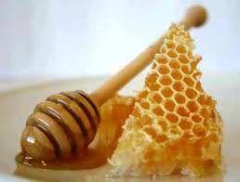
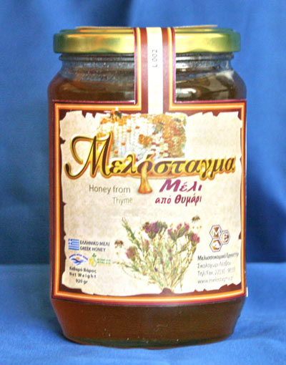

Slide 11
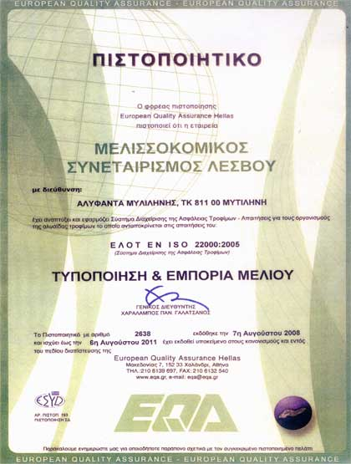


Slide 12
ΕΙΔΗ ΜΕΛΙΟΥ
Θυμαρίσιο: Κρυσταλλώνει σε 6-18 μήνες.
Πορτοκαλιάς: Κρυσταλλώνει σε 1-2 μήνες και γίνεται ασπρουδερό.
Ηλίανθου: Κρυσταλλώνει σε 1-2 μήνες και γίνεται κιτρινωπό.
Ερείκης (σουσουρίσιο): Κρυσταλλώνει σε 1-2 μήνες και γίνεται κοκκινωπό.
Καστανιάς: Ανάμιξη μελιτώματος και νέκταρος. Πικρίζει ελάχιστα, έχει έντονο άρωμα. Κρυσταλλώνει σε 1,5-2 χρόνια.
Βαμβακιού: Κρυσταλλώνει γρήγορα σε 1-2 μήνες και γίνεται ασπρουδερό .
Πολύκομπου: Σκοτεινόχρωμο. Η γεύση του δεν αρέσει. Προσφέρεται για ανάμιξη με άλλα μέλια.
Ακακίας: Κρυσταλλώνει αργά, μετά από ένα χρόνο περίπου.
Πευκόμελο: Το 65% της συνολικής παραγωγής στην Ελλάδα. Δεν είναι ιδιαίτερα γλυκό, για αυτό αρέσει (έχει χαμηλή συγκέντρωση ζαχάρων). Δεν κρυσταλλώνει και έχει λιγότερες θερμίδες.
Ελάτης: Από τα καλύτερα μέλια. Παραμένει ρευστό.

Slide 13
ΣΤΟΧΟΙ ΠΟΥ ΕΠΙΤΕΥΧΘΗΚΑΝ
Γνωρίσαμε πολλά τοπικά προϊόντα και γλυκίσματα της Λέσβου.
Μάθαμε τον τρόπο παραγωγής και γλυκισμάτων-παραγωγή μελιού

Slide 14
Η ΕΠΙΚΟΙΝΩΝΙΑ ΜΑΣ ΜΕ ΤΟΥΣ ΣΥΝΕΤΑΙΡΙΣΜΟΥΣ
Ήρθαμε σε επαφή με κάποιους γυναικείους
συνεταιρισμούς και μάθαμε τα παρακάτω:
Τα προϊόντα που παράγουν
Από πού τα προμηθεύονται
Σε ποια μέρη τα εξάγουνε
Πόσους εργαζομένους απασχολούν
Επιπλέον πληροφορηθήκαμε εξαιτίας ποιών παραγόντων έμεινε στάσιμη ή μειώθηκε η παραγωγή τους τα τελευταία χρόνια

Slide 15
ΣΥΜΠΕΡΑΣΜΑ
Μέσα από την εργασία μας καταφέραμε:
Μάθαμε να θέτουμε ερωτήματα και να αξιολογούμε τις απαντήσεις
Μάθαμε να λειτουργούμε ομαδικά και να συνδυάζουμε τις ομαδικές μας εργασίες
Γνωρίσαμε καλύτερα την διατροφική αξία των τοπικών μας προϊόντων
Μέσα από την εργασία μας καταφέραμε να προωθήσουμε και να κάνουμε γνωστά τα προϊόντα μας

Slide 16
ΤΕΛΟΣ
Σας ευχαριστούμε πολύ για την παρακολούθηση σας καθώς και όσους μας βοήθησαν σε αυτήν μας την έρευνα!

